Slide 1

Sun'iy intellektga asoslangan kompyuter tizimlari muhandisligi
MA'RUZA · M9 · 2 soat
Tizimlarining ishonchliligi va axborot xavfsizligi
O‘qituvchi: S.Iskandarova, t.f.f.d. (PhD), dotsent
2026-2027 o‘quv yili
https://aiscan.airi.uz/ktm/
Rasm: U.S. Army USAG-RP by Mary Davis · Wikimedia Commons · Public domain

Slide 2
MA’RUZA REJASI
Reja
Ishonchlilik, xavfsizlik va tahdid modeli
1
Hujumlar taksonomiyasi
2
Himoya usullari va ularning chegaralari
3
Maxfiylikni saqlovchi sun'iy intellekt
4
Trusted Computing va Secure AI
5
M9 · Tizimlarining ishonchliligi va axborot xavfsizligi
2

Slide 3
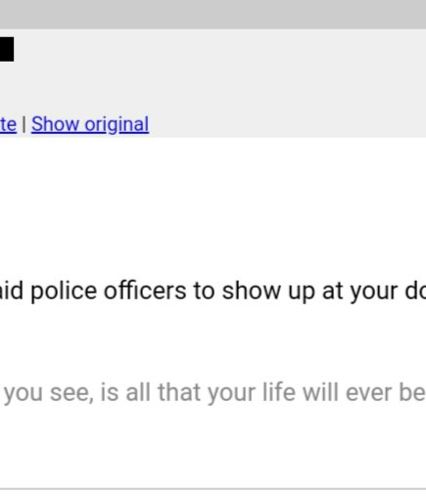
01
Ishonchlilik, xavfsizlik va tahdid modeli
Rasm: Azuresky Voight · Wikimedia Commons · CC BY-SA 4.0

Slide 4
1-REJA
Ishonchlilik, xavfsizlik va tahdid modeli
Ishonchlilik va xavfsizlik ko'pincha birgalikda tilga olinsa-da, ular turli savollarga javob beradi. Ishonchlilik tizimning tasodifiy nosozliklar — apparat xatolari, tarmoq uzilishi, ma'lumot taqsimotining tabiiy siljishi — sharoitida kutilgan vazifani…
1
Xavfsizlik esa ataylab harakat qiluvchi raqibga qarshi turish haqida. Shuning uchun har qanday xavfsizlik tahlili tahdid modelidan boshlanadi.
2
Klassik axborot xavfsizligidagi CIA triadasi (confidentiality, integrity, availability) AI tizimlariga quyidagicha proyeksiyalanadi:
3
M9 · Tizimlarining ishonchliligi va axborot xavfsizligi
4
Notes:
Ishonchlilik va xavfsizlik ko'pincha birgalikda tilga olinsa-da, ular turli savollarga javob beradi. Ishonchlilik tizimning tasodifiy nosozliklar — apparat xatolari, tarmoq uzilishi, ma'lumot taqsimotining tabiiy siljishi — sharoitida kutilgan vazifani bajarishda davom etishi haqida. An'anaviy ko'rsatkichlar — nosozliklar orasidagi o'rtacha vaqt (MTBF), mavjudlik (availability, masalan 99,9 %), xatolarni qayta tiklash vaqti — AI tizimlari uchun ham amal qiladi, biroq ularga modelga xos ko'rsatkichlar qo'shiladi: taqsimotdan tashqari (out-of-distribution) kirishlarda ishonchning kalibrlanganligi, tabiiy buzilishlarga (yorug'lik, shovqin, siqish artefaktlari) chidamlilik, qayta o'qitishdan keyin sifatning barqarorligi.
Xavfsizlik esa ataylab harakat qiluvchi raqibga qarshi turish haqida. Shuning uchun har qanday xavfsizlik tahlili tahdid modelidan boshlanadi. AI tizimlari uchun tahdid modeli kamida uch o'qda tavsiflanadi. Birinchi o'q — hujumchining bilimi: oq quti (white-box) rejimida u model arxitekturasi va og'irliklarini biladi va gradientlarni hisoblay oladi; qora quti (black-box) rejimida faqat kirish-chiqishni kuzatadi; kulrang quti (gray-box) oraliq holat. Ikkinchi o'q — ta'sir nuqtasi: inferens vaqtidagi kirish (evasion), o'qitish to'plami (poisoning), model fayli yoki ta'minot zanjiri, ishlash muhiti (apparat, drayverlar). Uchinchi o'q — maqsad: yaxlitlikni buzish (noto'g'ri javob olish), mavjudlikni buzish (xizmatni to'xtatish, masalan, hisoblash jihatidan og'ir kirishlar bilan), maxfiylikni buzish (o'qitish ma'lumotlari yoki modelning o'zini o'g'irlash).
Klassik axborot xavfsizligidagi CIA triadasi (confidentiality, integrity, availability) AI tizimlariga quyidagicha proyeksiyalanadi:

Slide 5
1-REJA
Ishonchlilik, xavfsizlik va tahdid modeli
Xususiyat | An'anaviy tizimda | AI tizimida qo'shimcha ma'no
Maxfiylik | Ma'lumotlar bazasi, kalitlar | O'qitish to'plami, model og'irliklari, tizim prompti, foydalanuvchi so'rovlari
Yaxlitlik | Kod va ma'lumot o'zgartirilmasligi | Model qarori manipulyatsiya qilinmasligi, zaharlanmagan o'qitish, orqa eshik yo'qligi
Mavjudlik | Xizmat ishlab turishi | Adversarial kirishlar bilan latency portlatilmasligi, GPU resursini egallab olish (sponge attacks)
M9 · Tizimlarining ishonchliligi va axborot xavfsizligi
5

Slide 6
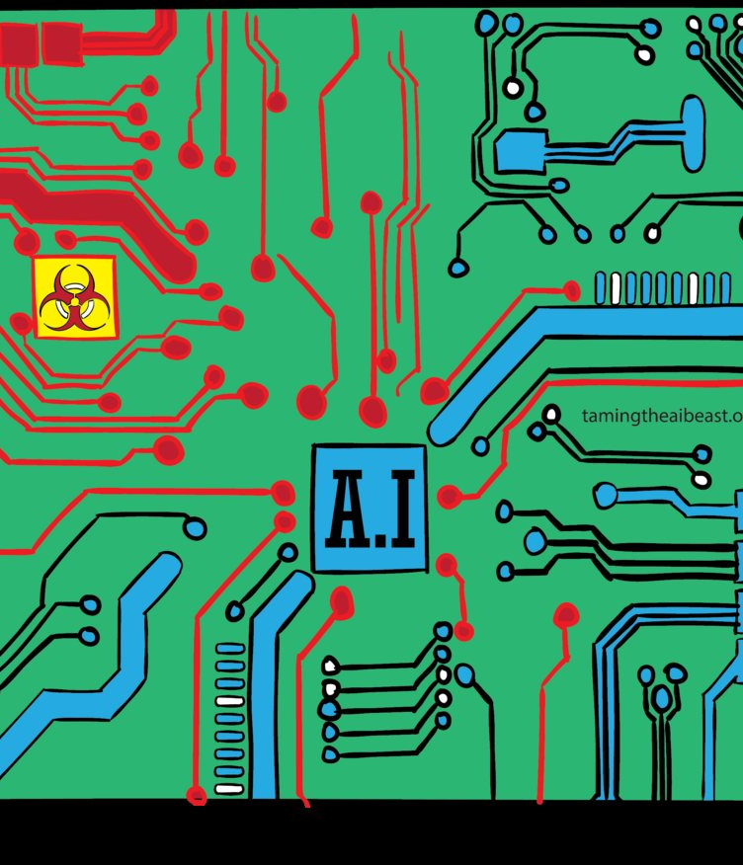
02
Hujumlar taksonomiyasi
Rasm: tamingtheaibeast.org · Wikimedia Commons · CC BY-SA 4.0

Slide 7
2-REJA
Hujumlar taksonomiyasi
Eng ko'p o'rganilgan sinf — chetlab o'tish (evasion) hujumlari, ya'ni inferens vaqtida kirishga kichik o'zgartirish kiritish.
1
Qora quti sharoitida gradient mavjud emas, lekin ikki yo'l bor.
2
Zaharlash (poisoning) hujumlari o'qitish bosqichiga qaratilgan.
3
Maxfiylikka qarshi hujumlar modelning o'zini axborot manbai sifatida ishlatadi.
4
Katta til modellari bilan yangi sinf — prompt injection — paydo bo'ldi.
5
M9 · Tizimlarining ishonchliligi va axborot xavfsizligi
7
Notes:
Eng ko'p o'rganilgan sinf — chetlab o'tish (evasion) hujumlari, ya'ni inferens vaqtida kirishga kichik o'zgartirish kiritish. Matematik jihatdan hujumchi x kirish uchun shunday δ buzilish izlaydiki, ||δ||_p ≤ ε cheklov bajarilsin va model yo'qotish funksiyasi L(f(x+δ), y) maksimal bo'lsin. Goodfellow va hamkasblari 2015-yilda taklif qilgan tezkor gradient belgisi usuli (Fast Gradient Sign Method, FGSM) bitta qadamda yechim beradi: x_adv = x + ε · sign(∇_x L(f(x), y)). Bu usul juda arzon — bitta orqaga tarqatish — va shuning uchun chuqur tarmoqlarning chiziqliligi haqidagi gipotezani tasdiqlovchi klassik demonstratsiya hisoblanadi. Madry va hamkasblari 2018-yilda tavsiflagan proyeksiyalangan gradient tushishi (Projected Gradient Descent, PGD) esa FGSM'ni iterativ qiladi: har qadamda x_{t+1} = Π_{B_ε(x)}(x_t + α · sign(∇_x L)), bu yerda Π — ε-shar ichiga proyeksiya. 10–40 qadamli PGD «birinchi tartibli eng kuchli raqib» deb hisoblanadi va mustahkamlikni baholashda standart hisoblanadi. Carlini–Wagner (C&W) hujumi L2 normada minimal buzilishni optimallashtirish masalasi sifatida qo'yadi; AutoAttack esa bir nechta hujumni birlashtirgan ansambl bo'lib, giperparametrlardan deyarli mustaqil baholash beradi.
Qora quti sharoitida gradient mavjud emas, lekin ikki yo'l bor. Birinchisi — ko'chuvchanlik (transferability): hujumchi o'zining o'rinbosar modelini o'qitadi, unga qarshi adversarial misollar yasaydi va ularning muhim qismi maqsad modelga ham ta'sir qiladi. Ikkinchisi — so'rovlarga asoslangan usullar (masalan, Square Attack, HopSkipJump): minglab so'rovlar orqali qaror chegarasi topiladi. Bu amaliy jihatdan muhim: ochiq API ko'rinishidagi har qanday model, so'rovlar soni cheklanmasa, qora quti hujumiga ochiqdir.
Zaharlash (poisoning) hujumlari o'qitish bosqichiga qaratilgan. Hujumchi o'qitish to'plamiga noto'g'ri yorliqli yoki maxsus tuzilgan namunalar qo'shadi. Eng xavfli ko'rinishi — orqa eshik (backdoor yoki Trojan) hujumi: namunalarning kichik qismiga «trigger» (masalan, burchakdagi 3×3 piksel naqsh) qo'shilib, ular maqsad sinfga yorliqlanadi. Model toza ma'lumotlarda odatdagidek ishlaydi, trigger paydo bo'lganda esa hujumchi xohlagan javobni beradi. Tadqiqotlar ko'rsatadiki, CIFAR-10 kabi to'plamlarda 0,5–1 foiz zaharli namuna 95 foizdan yuqori hujum muvaffaqiyatini ta'minlashi mumkin. Veb-dan yig'ilgan ulkan to'plamlar (LAION, Common Crawl) va tayyor og'irliklarni qayta sozlash amaliyoti bu xavfni real qiladi.
Maxfiylikka qarshi hujumlar modelning o'zini axborot manbai sifatida ishlatadi. A'zolik inferensiyasi (membership inference) hujumida raqib berilgan namuna o'qitish to'plamida bo'lgan-bo'lmaganini aniqlaydi — bu, masalan, bemorning klinik tadqiqotda qatnashganini oshkor qiladi. Model inversiyasi (model inversion) sinf prototipini yoki hatto aniq namunani qayta tiklaydi; katta til modellarida o'qitish matnini so'zma-so'z qaytarish (memorization) hodisasi hujjatlashtirilgan. Model ekstraksiyasi (model extraction yoki stealing) esa ko'p sonli so'rovlar orqali funksional nusxa yaratadi — bu intellektual mulk va keyingi oq quti hujumlar uchun zamin.
Katta til modellari bilan yangi sinf — prompt injection — paydo bo'ldi. To'g'ridan-to'g'ri injection'da foydalanuvchi tizim ko'rsatmalarini bekor qilishga urinadi; bilvosita (indirect) injection'da esa zararli ko'rsatma model o'qiydigan hujjat, veb-sahifa yoki elektron pochtaga yashiriladi va RAG yoki agent tizimi orqali bajariladi. OWASP tashkilotining «Top 10 for LLM Applications» ro'yxatida prompt injection birinchi o'rinda turadi. Nihoyat, mavjudlikka qarshi «shimgich» (sponge) hujumlar modelni maksimal energiya va vaqt sarflashga majburlovchi kirishlar yasaydi — bu, ayniqsa, batareyali chekka qurilmalar uchun xavflidir.

Slide 8
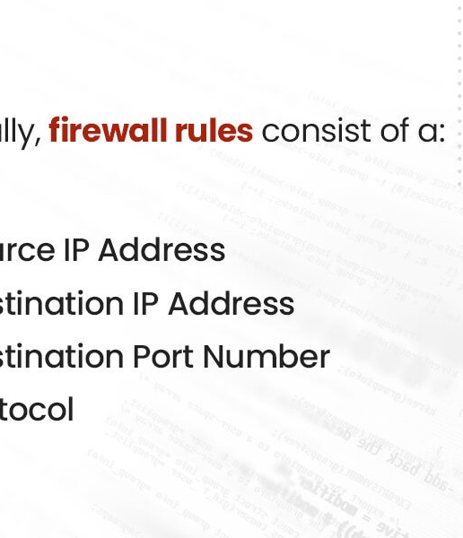
03
Himoya usullari va ularning chegaralari
Rasm: Matthew Franzyshen · Wikimedia Commons · CC BY-SA 4.0

Slide 9
3-REJA
Himoya usullari va ularning chegaralari
Eng ishonchli empirik himoya — adversarial o'qitish (adversarial training).
1
Sertifikatlangan mustahkamlik (certified robustness) usullari empirik baholash o'rniga matematik kafolat beradi.
2
Kirishni qayta ishlash usullari — JPEG siqish, bit chuqurligini kamaytirish, median filtr, avtokoder orqali tiklash — oddiy hujumlarga qarshi samarali ko'rinadi, biroq Athalye va…
3
Zaharlashga qarshi himoya ma'lumotlar provenansi (data provenance), anomal namunalarni filtrlash (spektral imzolar, faollashuv klasterlash), o'qitishdan keyin orqa eshikni qidirish (Neural…
4
M9 · Tizimlarining ishonchliligi va axborot xavfsizligi
9
Notes:
Eng ishonchli empirik himoya — adversarial o'qitish (adversarial training). G'oya oddiy: har bir mini-partiyada toza namunalar o'rniga (yoki ular bilan birga) PGD yordamida yasalgan adversarial namunalarda o'qitish, ya'ni min_θ E[max_{||δ||≤ε} L(f_θ(x+δ), y)] min-max masalasini yechish. Madry va hamkasblarining natijalariga ko'ra, CIFAR-10'da ResNet modelining PGD (ε = 8/255) ostidagi aniqligi 0 foizdan 45–50 foizgacha ko'tariladi, biroq toza aniqlik 95 foizdan 85–87 foizgacha tushadi. Bu «aniqlik–mustahkamlik murosasi» (accuracy–robustness trade-off) deb ataladi va hozircha fundamental hisoblanadi. Hisoblash narxi ham yuqori: 10 qadamli PGD bilan o'qitish toza o'qitishdan 8–11 marta qimmat; «Free» va «Fast» adversarial training variantlari FGSM'ni tasodifiy boshlang'ich nuqta bilan ishlatib, narxni 2–3 martagacha tushiradi, lekin «halokatli ortiqcha moslashish» (catastrophic overfitting) xavfi bor.
Sertifikatlangan mustahkamlik (certified robustness) usullari empirik baholash o'rniga matematik kafolat beradi. Tasodifiy silliqlash (randomized smoothing) kirishga Gauss shovqini qo'shib, ko'pchilik ovozi bilan tasniflaydi va L2 normada ma'lum radius ichida bashorat o'zgarmasligini isbotlaydi. Interval chegaralarini tarqatish (interval bound propagation) va chiziqli relaksatsiyaga asoslangan tekshiruvchilar kichik tarmoqlar uchun qat'iy kafolat beradi, lekin katta modellarda yoki ko'rilgan radius oshganda kafolatlangan aniqlik keskin tushadi.
Kirishni qayta ishlash usullari — JPEG siqish, bit chuqurligini kamaytirish, median filtr, avtokoder orqali tiklash — oddiy hujumlarga qarshi samarali ko'rinadi, biroq Athalye va hamkasblari 2018-yilda ko'rsatganidek, ularning aksariyati «gradientni yashirish» (gradient masking) hisobiga ishlaydi va adaptiv hujumchi oldida yiqiladi. Shu sababli har qanday yangi himoya adaptiv hujum — himoyani biladigan va unga moslashgan hujum — bilan baholanishi shart. Detektsiya yondashuvi adversarial kirishlarni ajratishga harakat qiladi (statistik testlar, ishonch darajasini tahlil qilish, ikkilamchi model); ular himoyaning qo'shimcha qatlami sifatida foydali, lekin yagona himoya bo'la olmaydi.
Zaharlashga qarshi himoya ma'lumotlar provenansi (data provenance), anomal namunalarni filtrlash (spektral imzolar, faollashuv klasterlash), o'qitishdan keyin orqa eshikni qidirish (Neural Cleanse kabi trigger qayta tiklash) va differensial maxfiylik bilan o'qitishni (u alohida namunaning ta'sirini cheklaydi) o'z ichiga oladi. Model ekstraksiyasiga qarshi so'rovlar chegarasi, chiqishda to'liq ehtimolliklar o'rniga faqat yorliq berish, suv belgisi (watermarking) qo'llaniladi. Prompt injection'ga qarshi esa hozircha to'liq yechim yo'q: ko'rsatma va ma'lumotni ajratish, kirish-chiqish filtrlari, agent harakatlariga eng kam imtiyoz tamoyili (least privilege) va inson tasdig'i majburiy.

Slide 10
3-REJA
Himoya usullari va ularning chegaralari
Himoya | Nimadan himoya qiladi | Kafolat turi | Narxi
PGD adversarial training | Evasion (oq va qora quti) | Empirik | O'qitish 8–11× qimmat, toza aniqlik −5…−10 %
Randomized smoothing | Evasion (L2) | Sertifikatlangan | Inferens 100× (ko'p namunalash)
Kirishni tozalash | Oddiy evasion | Yo'q (adaptivga zaif) | Arzon
DP-SGD | Membership inference, memorization | Formal (ε, δ) | Aniqlik −1…−5 %, o'qitish 2–3× sekin
Provenans + filtrlash | Poisoning | Empirik | Tashkiliy
Faqat yorliq chiqarish, limit | Model extraction | Empirik | Funksionallik qisqaradi
M9 · Tizimlarining ishonchliligi va axborot xavfsizligi
10

Slide 11
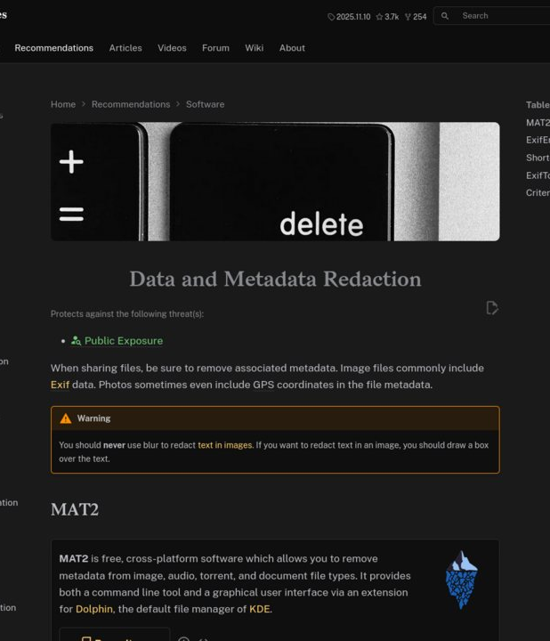
04
Maxfiylikni saqlovchi sun'iy intellekt
Rasm: Kinetic2352 · Wikimedia Commons · CC0

Slide 12
4-REJA
Maxfiylikni saqlovchi sun'iy intellekt
Maxfiylikni saqlovchi mashinali o'qitish (privacy-preserving machine learning) to'rtta asosiy texnologiyaga tayanadi. Differensial maxfiylik (differential privacy, DP) — matematik ta'rif: tasodifiy algoritm M (ε, δ)-differensial maxfiy deyiladi, agar bitta…
1
Federativ o'qitish (federated learning, FL) ma'lumotlarni markazga yig'ish o'rniga modelni ma'lumot joylashgan qurilmaga olib boradi. McMahan va hamkasblarining FedAvg algoritmi (2017) quyidagicha ishlaydi: server global og'irliklarni K ta mijozga yuboradi,…
2
Gomomorf shifrlash (homomorphic encryption, HE) shifrlangan ma'lumot ustida to'g'ridan-to'g'ri hisoblash imkonini beradi: Enc(a) ⊕ Enc(b) = Enc(a+b). CKKS sxemasi haqiqiy sonlar bilan taxminiy arifmetikani qo'llab-quvvatlaydi va neyron tarmoq inferensi uchun…
3
M9 · Tizimlarining ishonchliligi va axborot xavfsizligi
12
Notes:
Maxfiylikni saqlovchi mashinali o'qitish (privacy-preserving machine learning) to'rtta asosiy texnologiyaga tayanadi. Differensial maxfiylik (differential privacy, DP) — matematik ta'rif: tasodifiy algoritm M (ε, δ)-differensial maxfiy deyiladi, agar bitta yozuv bilan farq qiluvchi har qanday ikki D va D' to'plam va har qanday S natija to'plami uchun Pr[M(D) ∈ S] ≤ e^ε · Pr[M(D') ∈ S] + δ bajarilsa. Intuitiv ma'no: biror shaxsning ma'lumoti to'plamda bo'lish-bo'lmasligi natijaga sezilarli ta'sir qilmaydi, demak, natijadan shaxs haqida ko'p narsa bilib bo'lmaydi. Chuqur o'qitishda DP ni ta'minlovchi standart algoritm — Abadi va hamkasblari 2016-yilda taklif qilgan DP-SGD: har bir namunaning gradienti alohida hisoblanadi, uning L2 normasi C chegarasiga qirqiladi (clipping), so'ngra yig'indiga σC standart og'ishli Gauss shovqini qo'shiladi. Maxfiylik byudjeti ε har qadamda sarflanadi va «moments accountant» yoki Rényi DP yordamida hisoblab boriladi. Amaliy tajriba: MNIST'da ε ≈ 1 bilan 96–97 foiz aniqlikka erishiladi (DP'siz 99 foiz), CIFAR-10'da esa ε ≈ 8 da 60–70 foiz — bu DP'ning murakkab vazifalarda hali qimmat ekanini ko'rsatadi. PyTorch uchun Opacus, TensorFlow uchun TensorFlow Privacy kutubxonalari DP-SGD'ni bir necha qator kod bilan qo'shish imkonini beradi.
Federativ o'qitish (federated learning, FL) ma'lumotlarni markazga yig'ish o'rniga modelni ma'lumot joylashgan qurilmaga olib boradi. McMahan va hamkasblarining FedAvg algoritmi (2017) quyidagicha ishlaydi: server global og'irliklarni K ta mijozga yuboradi, har bir mijoz o'z lokal ma'lumotida bir necha epoxa o'qitadi, yangilangan og'irliklarni qaytaradi, server ularni ma'lumot hajmiga proporsional o'rtachalaydi. Google buni Gboard klaviaturasida so'z bashorati uchun millionlab telefonlarda qo'llagan. Biroq FL o'z-o'zidan maxfiylikni kafolatlamaydi: og'irlik yangilanishlaridan gradient inversiyasi (gradient inversion) orqali o'qitish namunasini qayta tiklash mumkin. Shuning uchun FL odatda xavfsiz agregatsiya (secure aggregation — server faqat yig'indini ko'radi) va mijoz tomonida DP bilan birlashtiriladi. FL'ning muhandislik muammolari: mijozlar ma'lumoti bir xil taqsimlanmagan (non-IID), aloqa qimmat, qurilmalar ishonchsiz, zararli mijozlar zaharlashga urinishi mumkin.
Gomomorf shifrlash (homomorphic encryption, HE) shifrlangan ma'lumot ustida to'g'ridan-to'g'ri hisoblash imkonini beradi: Enc(a) ⊕ Enc(b) = Enc(a+b). CKKS sxemasi haqiqiy sonlar bilan taxminiy arifmetikani qo'llab-quvvatlaydi va neyron tarmoq inferensi uchun mos; Microsoft SEAL, OpenFHE kutubxonalari mavjud. Narxi juda yuqori: shifrlangan inferens ochiq inferensdan 1000–10000 marta sekin, chuqurlik cheklangan (bootstrapping qimmat), faollashuv funksiyalari polinom bilan yaqinlashtiriladi. Xavfsiz ko'p tomonlama hisoblash (secure multi-party computation, SMPC) esa hisoblashni bir nechta ishonmaydigan tomon o'rtasida maxfiy ulushlarga bo'ladi (CrypTen, MP-SPDZ); u HE'dan tezroq, lekin ko'p aloqa talab qiladi. Amaliyotda bu to'rt texnologiya bir-birini to'ldiradi: FL arxitekturani, DP natija maxfiyligini, HE/SMPC hisoblash jarayonidagi maxfiylikni ta'minlaydi.

Slide 13
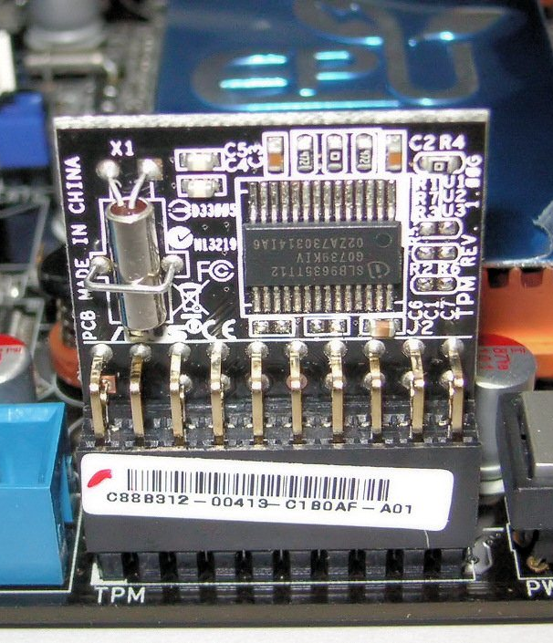
05
Trusted Computing va Secure AI
Rasm: FxJ · Wikimedia Commons · Public domain

Slide 14
5-REJA
Trusted Computing va Secure AI
Yuqoridagi usullar model va ma'lumot darajasida ishlaydi; Trusted Computing esa savolni platforma darajasiga ko'chiradi: hisoblash bajarilayotgan apparat va dasturiy muhitga qanchalik ishonish mumkin? Asosiy tushunchalar: ishonch ildizi (root of trust) —…
1
Ishonchli bajarish muhiti (Trusted Execution Environment, TEE) protsessor ichida xotirasi shifrlangan va hatto operatsion tizim yoki gipervizor ham kira olmaydigan izolyatsiyalangan hudud yaratadi. Intel SGX (Software Guard Extensions) ilova darajasidagi…
2
Secure AI tushunchasi butun hayot sikli bo'yicha xavfsizlik amaliyotlarini birlashtiradi va ko'pincha MLSecOps deb ham ataladi. Uning tarkibiy qismlari: ta'minot zanjiri xavfsizligi — model fayllarini pickle o'rniga safetensors kabi kod bajarmaydigan formatda…
3
M9 · Tizimlarining ishonchliligi va axborot xavfsizligi
14
Notes:
Yuqoridagi usullar model va ma'lumot darajasida ishlaydi; Trusted Computing esa savolni platforma darajasiga ko'chiradi: hisoblash bajarilayotgan apparat va dasturiy muhitga qanchalik ishonish mumkin? Asosiy tushunchalar: ishonch ildizi (root of trust) — o'zgartirib bo'lmaydigan apparat komponenti (TPM 2.0 chipi yoki protsessor ichidagi kalitlar); o'lchangan yuklash (measured boot) — har bir yuklash bosqichining xesh qiymatini TPM registrlariga yozish; attestatsiya (remote attestation) — masofadagi tomonga «men aynan shu kod va konfiguratsiya bilan ishlayapman» degan kriptografik dalil taqdim etish.
Ishonchli bajarish muhiti (Trusted Execution Environment, TEE) protsessor ichida xotirasi shifrlangan va hatto operatsion tizim yoki gipervizor ham kira olmaydigan izolyatsiyalangan hudud yaratadi. Intel SGX (Software Guard Extensions) ilova darajasidagi «enklav»lar beradi (dastlab 128–256 MB cheklangan xotira bilan), Intel TDX va AMD SEV-SNP esa butun virtual mashinani himoyalaydi va bulut provayderlarida «konfidensial hisoblash» (confidential computing) xizmatlarining asosidir. AI uchun burilish nuqtasi NVIDIA H100 bo'ldi: u konfidensial hisoblash rejimini qo'llab-quvvatlovchi birinchi GPU bo'lib, CPU TEE va GPU o'rtasidagi PCIe trafigini shifrlaydi, GPU xotirasini himoyalaydi va GPU attestatsiyasini beradi. Bu, masalan, kasalxona o'z ma'lumotini bulutda qayta ishlash uchun bersa-da, bulut provayderi ham, uning ma'muri ham uni ko'ra olmasligini ta'minlaydi. Narxi: TEE rejimida H100 unumdorligi ish yukiga qarab bir necha foizdan 10–20 foizgacha pasayishi mumkin, asosan shifrlangan PCIe almashinuvi hisobiga.
Secure AI tushunchasi butun hayot sikli bo'yicha xavfsizlik amaliyotlarini birlashtiradi va ko'pincha MLSecOps deb ham ataladi. Uning tarkibiy qismlari: ta'minot zanjiri xavfsizligi — model fayllarini pickle o'rniga safetensors kabi kod bajarmaydigan formatda saqlash, og'irliklarni kriptografik imzolash (Sigstore), ma'lumotlar va modellar uchun «materiallar ro'yxati» (AI Bill of Materials, AIBOM); maxfiy ma'lumotlar va API kalitlarini kod va promptlardan ajratish; model va ma'lumotlarga kirishni rolga asoslangan boshqarish; barcha inferens so'rovlarini auditlash; qizil jamoa (red teaming) sinovlari; voqeaga javob rejasi. Xalqaro standartlar — ISO/IEC 42001 (AI boshqaruv tizimi), ISO/IEC 23894 (AI xavflarini boshqarish), NIST AI RMF — bu amaliyotlarni tashkiliy doiraga soladi. Muhim tamoyil: «himoya chuqurligi» (defense in depth) — birorta usul yagona emas, model darajasidagi mustahkamlik, ma'lumot maxfiyligi, platforma ishonchi va tashkiliy jarayonlar bir-birini qoplashi kerak.

Slide 15
E’tiboringiz uchun rahmat!
Savollar?
Mavzu matni va materiallar: https://aiscan.airi.uz/ktm/#/c/mis2104/mavzu/M9

